Slide 1
ФЕДЕРАЛЬНАЯ СЛУЖБА ГОСУДАРСТВЕННОЙ СТАТИСТИКИ
ТЕРРИТОРИАЛЬНЫЙ ОРГАН ФЕДЕРАЛЬНОЙСЛУЖБЫ
ГОСУДАРСТВЕННОЙ СТАТИСТИКИ ПО МУРМАНСКОЙ ОБЛАСТИ
ВЫБОРОЧНОЕ НАБЛЮДЕНИЕ
«РАЦИОН ПИТАНИЯ НАСЕЛЕНИЯ
МУРМАНСКОЙ ОБЛАСТИ»

Slide 2
РАЦИОН ПИТАНИЯ
Выборочное наблюдение рациона питания населения
составная часть системы федеральных статистических наблюдений по социально-демографическим проблемам.
Постановление Правительства Российской Федерации от 27 ноября 2010 г. № 946
«Об организации в Российской Федерации системы федеральных статистических наблюдений по социально-демографическим проблемам и мониторинга экономических потерь от смертности, заболеваемости и инвалидизации населения»

Slide 3
РАЦИОН ПИТАНИЯ
ЦЕЛЬ - получение статистической информации, отражающей социальные, экономические и поведенческие факторы, влияющие на обеспечение полноценного и здорового питания.
ЗАДАЧА - получение статистических данных об уровне индивидуального потребления пищевых продуктов, энергетической и питательной ценности рациона питания, особенностях формирования и составу продуктовой “корзины” детей и взрослых.
РЕЗУЛЬТАТЫ - предназначены для выработки и оценки эффективности мер реализации Концепции демографической политики Российской Федерации на период до 2025 года, приоритетного национального проекта «Здоровье», направленных на улучшение структуры потребления пищевых продуктов, их качества и предотвращения негативного влияния неполноценного питания на показатели смертности и заболеваемости, выработку у населения потребительских предпочтений, способствующих ведению здорового образа жизни, разработку рекомендаций по составу наборов продуктов для определения величины прожиточного минимума и форм оказания адресной социальной помощи нуждающимся.

Slide 4
РАЦИОН ПИТАНИЯ
ОХВАТ
45,0 тыс. домохозяйств во всех субъектах Российской Федерации, 103,5 тыс. респондентов всех возрастных групп. Отказались от участия 12,5 тыс. домохозяйств (18%). Не было контакта 12,9 тыс. адресов.
420 домохозяйств на территории Мурманской области, 830 респондентов. Отказались от участия 195 домохозяйств (23%). Не было контакта 294 адреса (35%).
ПЕРИОД НАБЛЮДЕНИЯ
Апрель и сентябрь 2013 года
Далее 1 раз в 5 лет

Slide 5
РАЦИОН ПИТАНИЯ
ПЛАН АДМИНИСТРАТИВНО-ТЕРРИТОРИАЛЬНОГО РАЗМЕЩЕНИЯ ВЫБОРКИ ПО МУРМАНСКОЙ ОБЛАСТИ
ВСЕГО: 21 участок (19 – городская местность, 2 – сельская местность)
Городская местность:
город Мурманск
2 участка в Ленинском округе,
3 участка в Октябрьском округе,
3 участка в Первомайском округе,
город Кандалакша – 2 участка,
в городах Североморск, Оленегорск, Мончегорск, Апатиты, Кировск, Снежногорск, Заполярный, в посёлках городского типа Росляково и Молочный – по одному участку.
Сельская местность:
в населённых пунктах Пушной и 27 км ж/д Мончегорск-Оленья – по одному участку.

Slide 6
РАЦИОН ПИТАНИЯ
ПРОГРАММА ВЫБОРОЧНОГО НАБЛЮДЕНИЯ РАЦИОНА ПИТАНИЯ НАСЕЛЕНИЯ ВКЛЮЧАЕТ В СЕБЯ:
Регистрацию методом 24-часового воспроизведения питания количества и детальных характеристик фактически потреблённых респондентами (всех возрастных групп) пищевых продуктов (блюд) за сутки, предшествующие дню опроса домохозяйства;
Сбор данных о демографических, социально-экономических характеристиках респондентов (всех возрастных групп), об уровне материальной обеспеченности домохозяйства, источниках поступления продуктов питания, а также другие показатели, сопряжённые с тематикой наблюдения.
ИНСТРУМЕНТАРИЙ НАБЛЮДЕНИЯ
Форма № 1-питание «Вопросник для домохозяйства»;
Форма № 2-питание «Индивидуальный вопросник для лиц в возрасте 14 лет и более»;
Форма № 3-питание «Индивидуальный вопросник для детей в возрасте до 14 лет»;
Альбом порций продуктов и блюд.

Slide 7
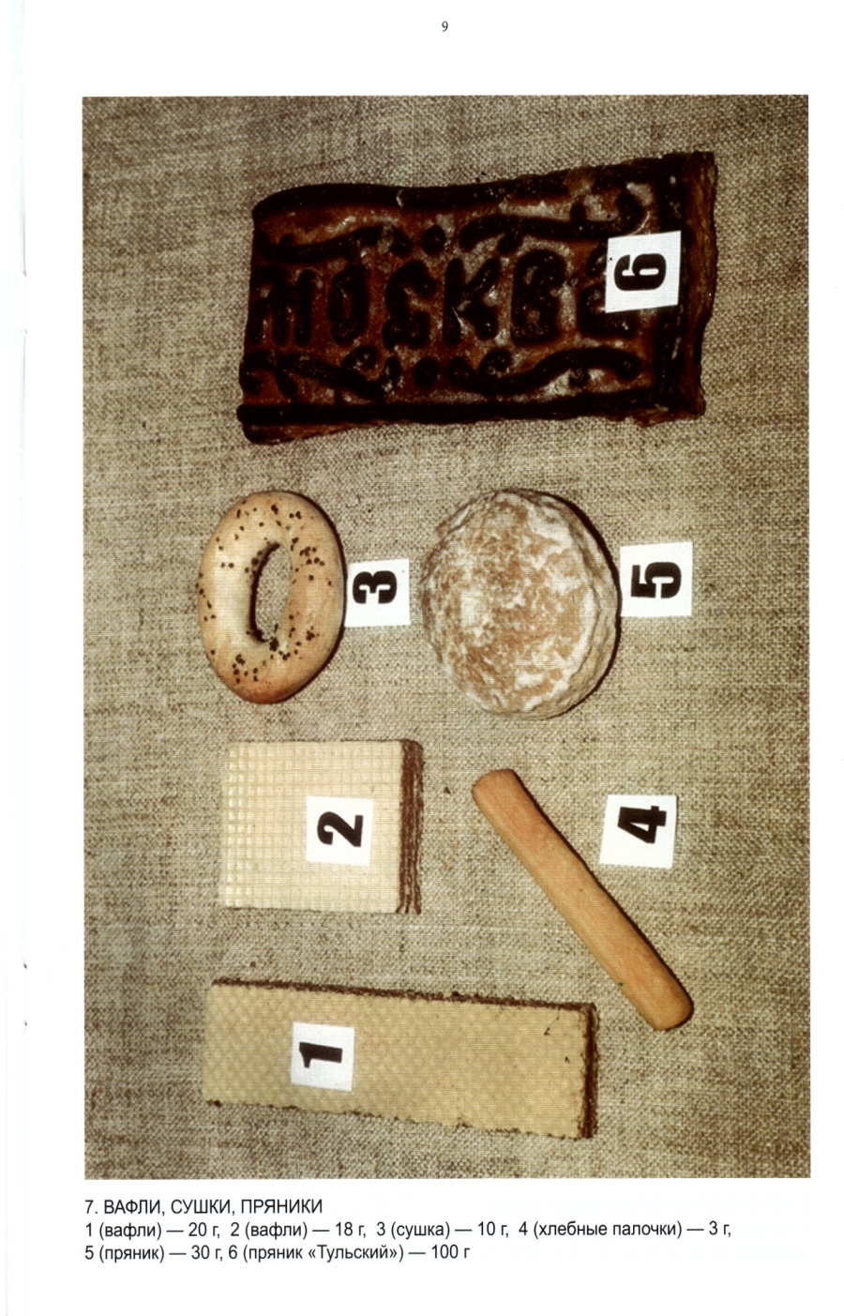
РАЦИОН ПИТАНИЯ

Slide 8
РАЦИОН ПИТАНИЯ
ПОТРЕБЛЕНИЕ ПРОДУКТОВ В ДОМАШНЕМ И ОБЩЕСТВЕННОМ ПИТАНИИ
килограммов в год

Slide 9
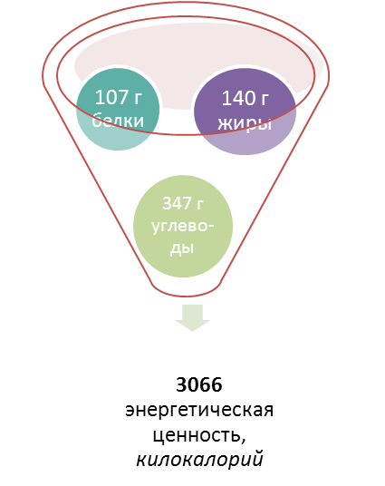
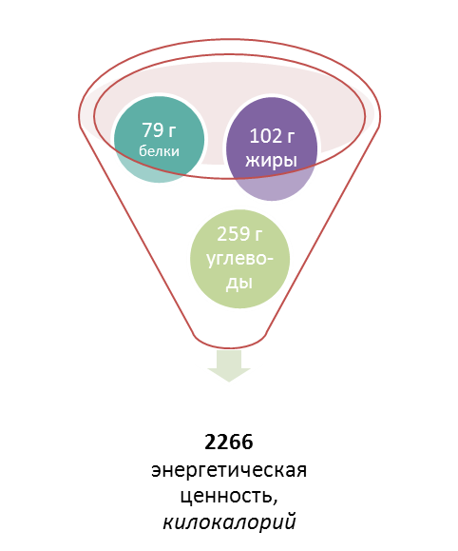
СОСТАВ ПИЩЕВЫХ ВЕЩЕСТВ И ЭНЕРГЕТИЧЕСКАЯ ЦЕННОСТЬ ПОТРЕБЛЁННЫХ ПРОДУКТОВ ПИТАНИЯ СРЕДНЕСУТОЧНОГО РАЦИОНА
Мужчины
Женщины

Slide 10
РАЦИОН ПИТАНИЯ
ЧАСТОТА ПОТРЕБЛЕНИЯ ОТДЕЛЬНЫХ ПРОДУКТОВ ПИТАНИЯ
У ЛИЦ СТАРШЕ 14 ЛЕТ¹⁾
в процентах от общего числа соответствующей группы
¹⁾ Не приведены данные по лицам, которые употребляют указанные продукты
один раз в месяц или реже или практически не употребляют.
Домохозяйства, не имеющие детей в возрасте до 18 лет
Домохозяйства, имеющие детей в возрасте до 18 лет
Молоко и кисломолочные продукты
Рыба (отварная, жареная, солёная, копчёная)
Фрукты свежие
Несколько раз в месяц Один раз в неделю Ежедневно или несколько раз в неделю

Slide 11
РАЦИОН ПИТАНИЯ
ЧАСТОТА ПОТРЕБЛЕНИЯ ОТДЕЛЬНЫХ ПРОДУКТОВ ПИТАНИЯ
У ЛИЦ СТАРШЕ 14 ЛЕТ¹⁾
в процентах от общего числа соответствующей группы
Домохозяйства, имеющие детей в возрасте до 18 лет
Домохозяйства, не имеющие детей в возрасте до 18 лет
Картофельные чипсы, сухарики, крендельки и т.п.
Сладкие газированные напитки
Торты, шоколад (вкл. конфеты)
Несколько раз в месяц Один раз в неделю Ежедневно или несколько раз в неделю
¹⁾ Не приведены данные по лицам, которые употребляют указанные продукты
один раз в месяц или реже или практически не употребляют.

Slide 12
РАЦИОН ПИТАНИЯ
ПИТАНИЕ ВНЕ ДОМА ЛИЦ В ВОЗРАСТЕ 14 ЛЕТ И БОЛЕЕ
в процентах
 | Посещали кафе, рестораны | Посещали предприятия быстрого обслуживания | Покупали еду на улице
Всего | 49 | 20 | 11
один или несколько раз в неделю | 5 | 3 | 1
один или несколько раз в месяц | 16 | 7 | 4
один раз в несколько месяцев или реже | 28 | 10 | 6

Slide 13
РАЦИОН ПИТАНИЯ
РАЦИОН ПИТАНИЯ
ОЦЕНКА ДОМАШНИМИ ХОЗЯЙСТВАМИ УРОВНЯ ПИТАНИЯ
ЗА ПОСЛЕДНИЙ ГОД
в процентах от общего числа соответствующей группы
20 29 13
11 8 19
69 63 68
Все домохозяйства
Домохозяйства, имеющие детей в возрасте до 18 лет
Домохозяйства, состоящие из пенсионеров
УЛУЧШИЛОСЬ
УХУДШИЛОСЬ
ОСТАЛОСЬ БЕЗ ИЗМЕНЕНИЙ

Slide 14
РАЦИОН ПИТАНИЯ
ОЦЕНКА ДОМАШНИМИ ХОЗЯЙСТВАМИ ДОСТАТОЧНОСТИ ПИТАНИЯ
в процентах от общего числа опрошенных домохозяйств

Slide 15
РАЦИОН ПИТАНИЯ
ЕСТЬ ВОЗМОЖНОСТЬ (ПРИ НАЛИЧИИ ЖЕЛАНИЯ) ПОТРЕБЛЕНИЯ ЧЕРЕЗ ДЕНЬ
НЕТ ВОЗМОЖНОСТИ (ПРИ НАЛИЧИИ ЖЕЛАНИЯ) ПОТРЕБЛЕНИЯ ЧЕРЕЗ ДЕНЬ
 | Все домохозяйства | Домохозяйства, имеющие детей до 18 лет | Домохозяйства, состоящие из пенсионеров
еды с мясом, птицей или рыбой
 | 81% | 89% | 64%
фруктов
 | 81% | 91% | 64%
 | Все домохозяйства | Домохозяйства, имеющие детей до 18 лет | Домохозяйства, состоящие из пенсионеров
еды с мясом, птицей или рыбой
 | 19% | 11% | 36%
фруктов
 | 19% | 9% | 36%

Slide 16
РАЦИОН ПИТАНИЯ
РЕГУЛЯРНОСТЬ ПРИЁМА ГОРЯЧЕЙ ПИЩИ (НЕ СЧИТАЯ ГОРЯЧИХ НАПИТКОВ) РЕСПОНДЕНТАМИ В ВОЗРАСТЕ 14 ЛЕТ И БОЛЕЕ
в процентах от общего числа соответствующей группы

Slide 17
РАЦИОН ПИТАНИЯ
РЕГУЛЯРНОСТЬ ПРИЁМА ЗАВТРАКОВ РЕСПОНДЕНТАМИ
В ВОЗРАСТЕ 8 ЛЕТ И БОЛЕЕ, ЗАНЯТЫХ В ЭКОНОМИКЕ ИЛИ ОБУЧАЮЩИХСЯ В ОБРАЗОВАТЕЛЬНЫХ ОРГАНИЗАЦИЯХ
в процентах от общего числа соответствующей группы

Slide 18
РАЦИОН ПИТАНИЯ
РАСПРЕДЕЛЕНИЕ ЛИЦ В ВОЗРАСТЕ 14 ЛЕТ И БОЛЕЕ ПО ЧАСТОТЕ СЛЕДОВАНИЯ ДИЕТОЛОГИЧЕСКИМ ОГРАНИЧЕНИЯМ
в процентах от общего числа соответствующей группы
 | Все респонденты | Мужчины | Женщины
Всего | 100 | 100 | 100
указали, что
не подсаливают пищу, которую едят - всего | 75 | 75 | 75
никогда | 31 | 28 | 34
время от времени | 20 | 25 | 16
редко | 24 | 22 | 25
предпочитают нежирную пищу (или едят рыбу или птицу вместо мяса) - всего | 85 | 77 | 91
почти всегда | 41 | 32 | 49
время от времени | 30 | 26 | 32
редко | 14 | 19 | 10
потребляют нежирное молоко или молочные продукты - всего | 72 | 67 | 75
почти всегда | 37 | 27 | 44
время от времени | 20 | 22 | 17
редко | 15 | 18 | 14
почти всегда | 41 | 32 | 49
почти всегда | 37 | 27 | 44

Slide 19
РАЦИОН ПИТАНИЯ
РАСПРЕДЕЛЕНИЕ ЛИЦ В ВОЗРАСТЕ 14 ЛЕТ И БОЛЕЕ ПО ЧАСТОТЕ СЛЕДОВАНИЯ ДИЕТОЛОГИЧЕСКИМ ОГРАНИЧЕНИЯМ
в процентах от общего числа соответствующей группы
 | Все респонденты | Мужчины | Женщины
Всего | 100 | 100 | 100
указали, что
используют низкокалорийную заправку для салата вместо обычной - всего | 61 | 55 | 65
почти всегда | 26 | 18 | 31
время от времени | 17 | 17 | 17
редко | 18 | 20 | 17
едят на десерт фрукты вместо высококалорийных кондитерских изделий - всего | 81 | 78 | 83
почти всегда | 38 | 30 | 44
время от времени | 25 | 25 | 25
редко | 18 | 23 | 14
Почти всегда следуют, по крайней мере, одному из перечисленных диетологических ограничений | 76 | 67 | 82
Никогда не следуют ни одному из перечисленных диетологических ограничений | 2 | 3 | 1
почти всегда 26 18 31
почти всегда 38 30 44
Никогда не следуют ни одному из перечисленных диетологических ограничений 2 3 1

Slide 20
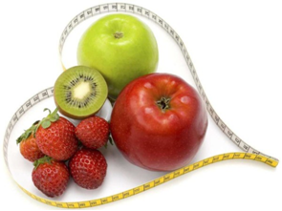
ОЦЕНКА ЛИЦАМИ В ВОЗРАСТЕ 14 ЛЕТ И БОЛЕЕ СТЕПЕНИ ВАЖНОСТИ СЛЕДОВАНИЯ ОСНОВНЫМ ПРИНЦИПАМ ЗДОРОВОГО ПИТАНИЯ в процентах от общего числа соответствующей группы ВЫБОР РАЦИОНА С ПОНИЖЕННЫМ СОДЕРЖАНИЕМ ЖИРОВ
РАЦИОН ПИТАНИЯ
РЕСПОНДЕНТЫ
В ТРУДОСПОСОБНОМ ВОЗРАСТЕ
РЕСПОНДЕНТЫ
СТАРШЕ ТРУДОСПОСОБНОГО ВОЗРАСТА

Slide 21
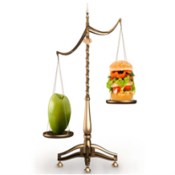
ОЦЕНКА ЛИЦАМИ В ВОЗРАСТЕ 14 ЛЕТ И БОЛЕЕ СТЕПЕНИ ВАЖНОСТИ СЛЕДОВАНИЯ ОСНОВНЫМ ПРИНЦИПАМ ЗДОРОВОГО ПИТАНИЯ в процентах от общего числа соответствующей группы
РАЦИОН ПИТАНИЯ
ВЫБОР РАЦИОНА С ПОНИЖЕННЫМ СОДЕРЖАНИЕМ САХАРА
РЕСПОНДЕНТЫ
В ТРУДОСПОСОБНОМ ВОЗРАСТЕ
РЕСПОНДЕНТЫ
СТАРШЕ ТРУДОСПОСОБНОГО ВОЗРАСТА

Slide 22
ОЦЕНКА ЛИЦАМИ В ВОЗРАСТЕ 14 ЛЕТ И БОЛЕЕ СТЕПЕНИ ВАЖНОСТИ СЛЕДОВАНИЯ ОСНОВНЫМ ПРИНЦИПАМ ЗДОРОВОГО ПИТАНИЯ в процентах от общего числа соответствующей группы ВЫБОР РАЦИОНА, ВКЛЮЧАЮЩЕГО ДОСТАТОЧНОЕ КОЛИЧЕСТВО ФРУКТОВ И ОВОЩЕЙ
РАЦИОН ПИТАНИЯ
РЕСПОНДЕНТЫ
В ТРУДОСПОСОБНОМ ВОЗРАСТЕ
РЕСПОНДЕНТЫ
СТАРШЕ ТРУДОСПОСОБНОГО ВОЗРАСТА

Slide 23
РАЦИОН ПИТАНИЯ
САМООЦЕНКА ЛИЦАМИ В ВОЗРАСТЕ 14 ЛЕТ И БОЛЕЕ
СОСТОЯНИЯ СВОЕГО ЗДОРОВЬЯ ПО СТЕПЕНИ ФИЗИЧЕСКОЙ АКТИВНОСТИ
в процентах от общего числа соответствующей группы
ЗА ПОСЛЕДНИЙ ГОД СОСТОЯНИЕ ИХ ЗДОРОВЬЯ
 | Все респонденты | в том числе по степени активности
 |  | лёгкая и средняя степень активности | высокая степень активности
Всего | 100 | 100 | 100
по самооценке состояния своего здоровья
хорошее | 38 | 39 | 37
удовлетворительное | 51 | 46 | 54
плохое | 11 | 15 | 9

Slide 24
РАЦИОН ПИТАНИЯ
САМООЦЕНКА ЛИЦАМИ В ВОЗРАСТЕ 14 ЛЕТ И БОЛЕЕ
СОСТОЯНИЯ СВОЕГО ЗДОРОВЬЯ ПО СТЕПЕНИ ФИЗИЧЕСКОЙ АКТИВНОСТИ
ЗА ПОСЛЕДНИЙ ГОД
в процентах от общего числа соответствующей группы

Slide 25
РАЦИОН ПИТАНИЯ
САМООЦЕНКА ЛИЦАМИ ОТ 3 ЛЕТ¹⁾ И БОЛЕЕ СОСТОЯНИЯ СВОЕГО ВЕСА
в процентах от общего числа соответствующей группы
Нормальный вес Недостаточный вес Избыточный вес
¹⁾ Сведения за детей в возрасте до 14 лет предоставили родители или опекуны.

Slide 26
РАЦИОН ПИТАНИЯ
САМООЦЕНКА ЛИЦАМИ ОТ 14 ЛЕТ И БОЛЕЕ
СВОЕГО ВЕСА ЗА ПОСЛЕДНИЕ ПОЛГОДА
В ВЕСЕ У 19 ПРОЦЕНТОВ
В ВЕСЕ У 27 ПРОЦЕНТОВ
ПРЕЖНЕМУ ВЕСУ У 54 ПРОЦЕНТОВ

Slide 27
РАЦИОН ПИТАНИЯ
РАСПРЕДЕЛЕНИЕ РЕСПОНДЕНТОВ В ВОЗРАСТЕ 3 ЛЕТ¹⁾ И БОЛЕЕ
ПО НАЛИЧИЮ И ОСНОВНЫМ ВИДАМ ЗАБОЛЕВАНИЙ,
СВЯЗАННЫХ С ПИТАНИЕМ
в процентах
¹⁾ Сведения за детей в возрасте до 14 лет предоставили родители или опекуны.

Slide 28
РАЦИОН ПИТАНИЯ
ПРИЁМ РЕСПОНДЕНТАМИ В ВОЗРАСТЕ 3 ЛЕТ¹⁾ И БОЛЕЕ
ОСНОВНЫХ ВИДОВ ВИТАМИННЫХ ПРЕПАРАТОВ И БИОЛОГИЧЕСКИ АКТИВНЫХ ДОБАВОК К ПИЩЕ²⁾ В ТЕЧЕНИЕ ПОСЛЕДНИХ 12 МЕСЯЦЕВ
в процентах
¹⁾ Сведения за детей в возрасте до 14 лет предоставили родители или опекуны.
²⁾ Программой наблюдения предусмотрено несколько вариантов ответа.

Slide 29
РАЦИОН ПИТАНИЯ
ОСНОВНЫЕ ИСТОЧНИКИ ВОДЫ,
КОТОРЫЕ ДОМАШНИЕ ХОЗЯЙСТВА ИСПОЛЬЗУЮТ
в процентах

Slide 30
РАЦИОН ПИТАНИЯ
ОЦЕНКА ДОМАШНИМИ ХОЗЯЙСТВАМИ КАЧЕСТВА ВОДЫ
ИЗ НАИБОЛЕЕ ДОСТУПНОГО ИСТОЧНИКА ВОДООБЕСПЕЧЕНИЯ
в процентах
46% пользуются устройствами для очистки воды
54% не пользуются устройствами для очистки воды

Slide 31
СПАСИБО
ЗА ВНИМАНИЕ

